Slide 1
Visegrádská skupina v EU
Vít Dostál & Pavla Hosnedlová
21/11/2022, FSS MU

Slide 2
Osnova
Aktuality
Přednáška
Skupinová aktivita

Slide 3
Co se událo za posledních 14 dní v Evropě?
CZPRES: dojednání rozpočtu EU na rok 2023, dojednání finálních podob legislativy (např. Program EU pro bezpečnou konektivitu 2023-2027, neuznávání rus. pasů z Ukrajiny a Gruzie) či postojů Rady k návrhům legislativy (např. o ochraně EU před nátlakem ze třetích zemí, o posílení kyberbezpečnosti v orgánech EU), zasedání COSACu v Praze, kulturní akce v Bruselu i ČR
Ruská válka na Ukrajině: EK navrhla další finanční pomoc pro Ukrajinu (ve výši €18 mld. na rok 2023), zahájena vojenská pomocná mise EUMAM, aktuální situaci probírali ministři zemí EU na Radě ECOFIN a FAC
Rozšíření EU: Rada udělila mandát EK pro jednání o posílení spolupráce Frontexu s Albánií, B-H, ČH a Srbskem; Albánie se připojila k mechanismu EU pro civilní ochranu
Green Deal: dojednání finální podoby ESR a LULUCF (z balíku Fit for 55) v trialozích, EK navrhla nové normy Euro 7 (na snížení znečištění z nových motor. vozidel) i zrychlení povolování OZE, další emise zelených dluhopisů

Slide 4
Přestávka

Slide 5
Přednáška

Slide 6
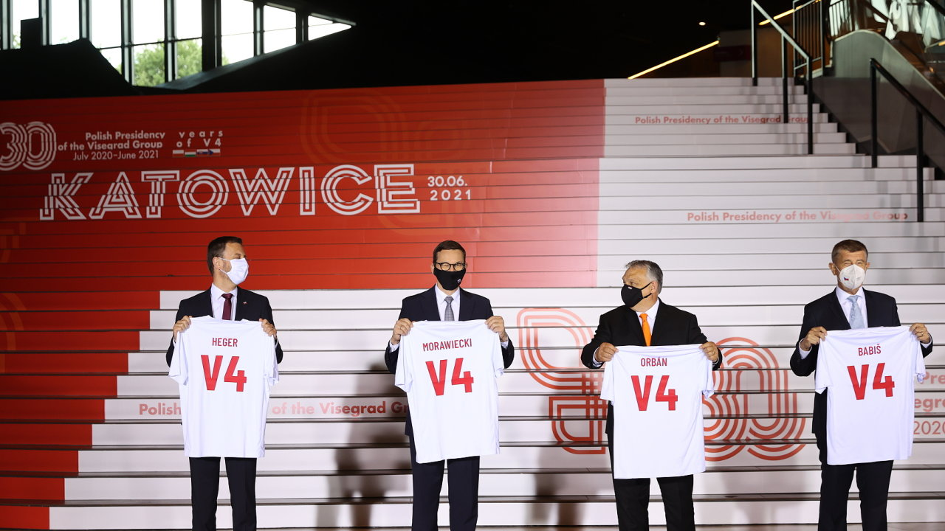
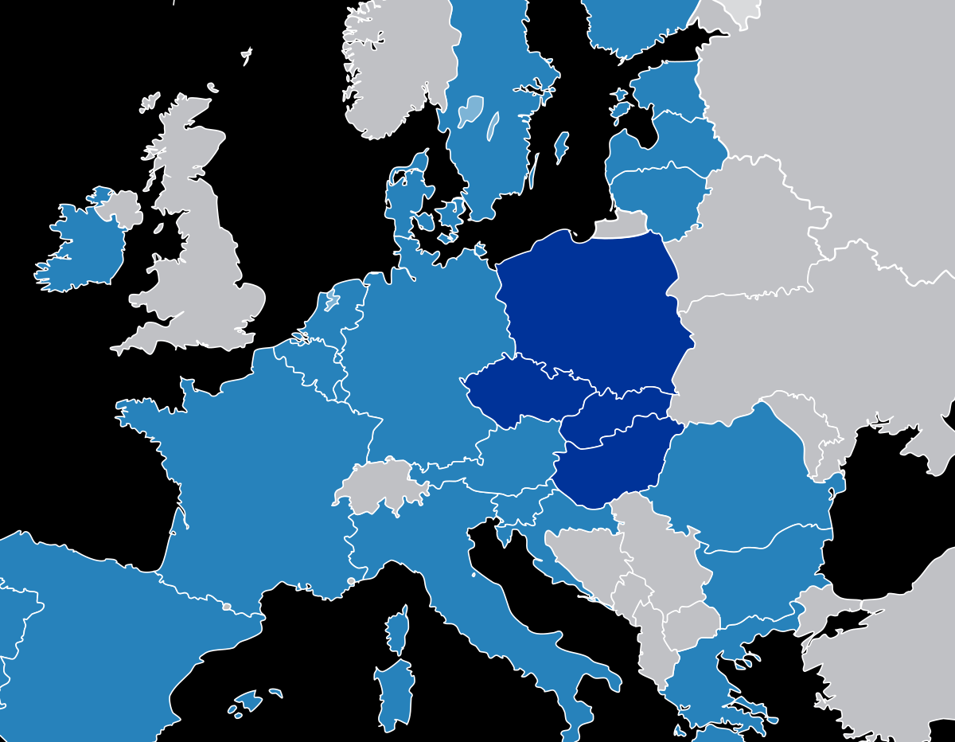
Visegrádská skupina v EU

Slide 7
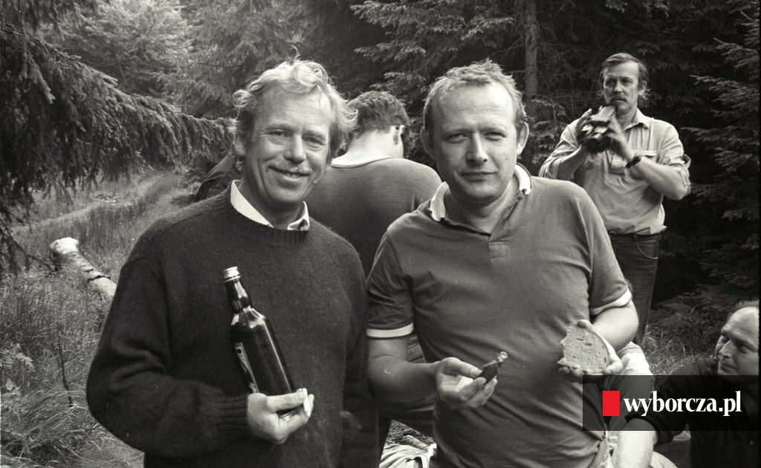
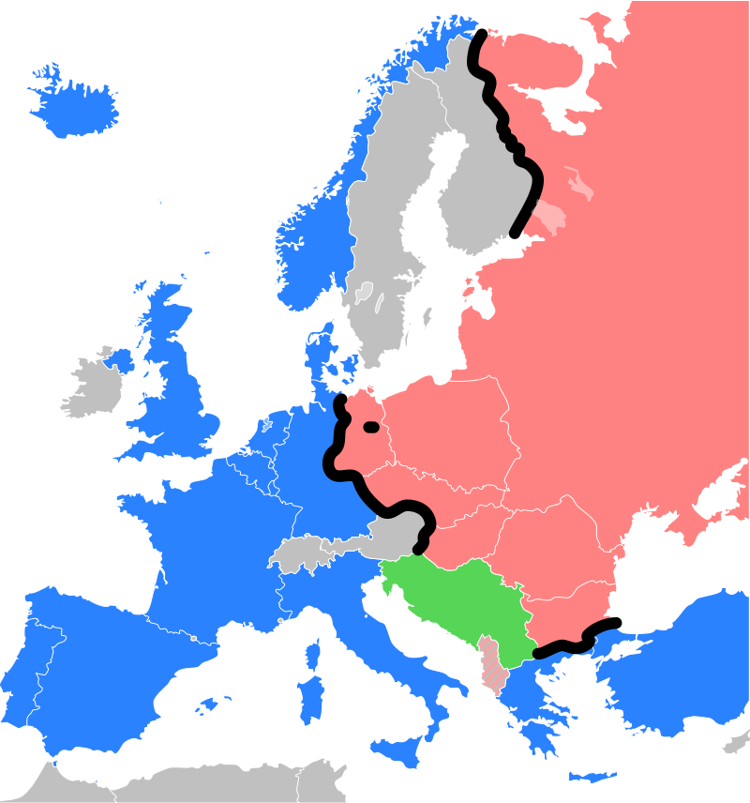
Předpoklady visegrádské spolupráce

Slide 8
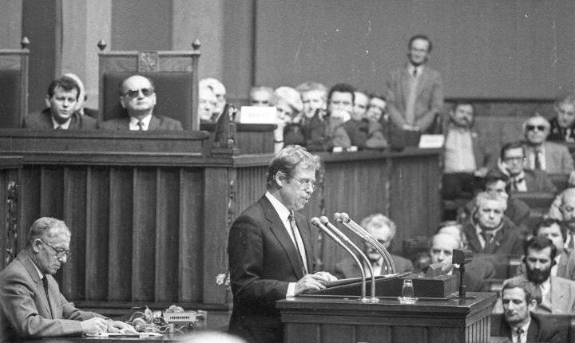
Zrození V4
„kdybychom se do Evropy měli vracet každý
na vlastní pěst, trvalo by to asi podstatně déle
a bylo by to asi podstatně komplikovanější, než
budeme-li postupovat ve vzájemné shodě.“
„Máme šanci proměnit střední Evropu jakožto fenomén dosud převážně historický a duchovní, ve fenomén politický.“
„Máme šanci věnec evropských států, (..), proměnit v určité zvláštní těleso, které se bude k bohatší západní Evropě přibližovat nikoli jako chudý odpadlík či bezmocně se rozhlížející amnestovaný vězeň, ale jako někdo, kdo také cosi přináší.“
„Probudili jsme se a musíme probudit i ty, kteří na Západě naše probuzení zaspali. Což je úkol, který splníme tím lépe, oč společněji budeme postupovat.“
Václav Havel, Varšava, 25. ledna 1990

Slide 9
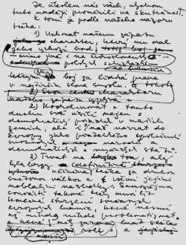
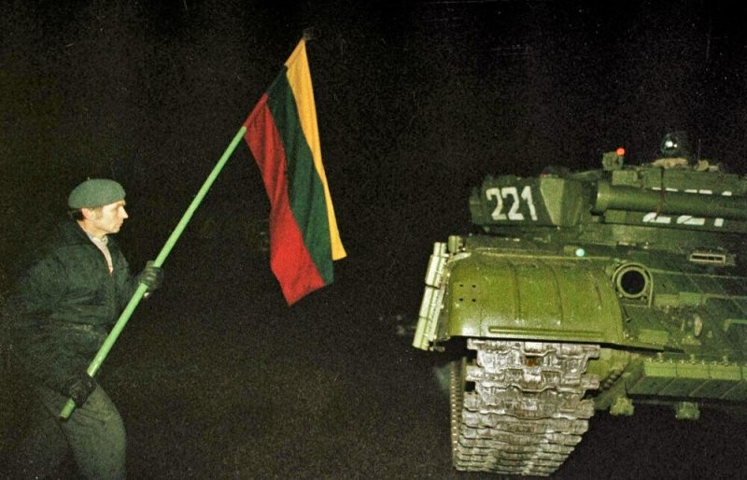
Visegrádská deklarace

Slide 10
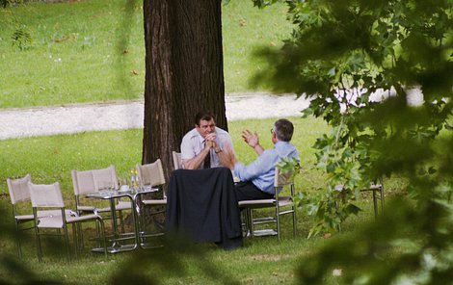
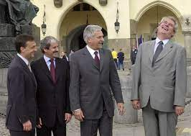
Úpadek vztahů a jejich obnovení

Slide 11
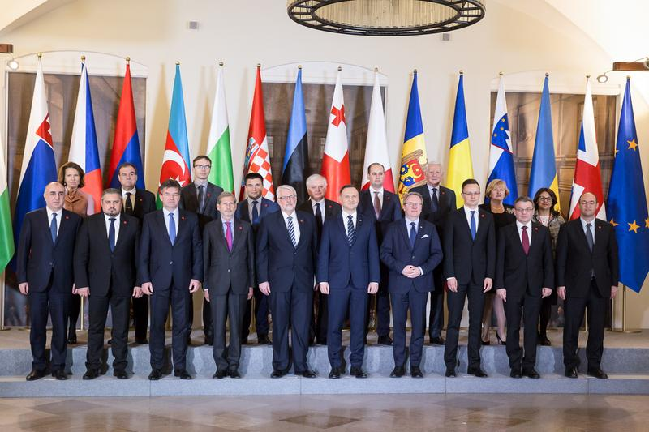
Visegrád v EU

Slide 12
Příběhy V4
Příběh osvobození (znovuzrození střední Evropy z „myšlenky“)
Příběh integrace (do západních struktur)
Příběh regionální značky
Příběh inspirace
Příběh nátlakové skupiny
Příběh předstírání neexistence největšího možného rozporu

Slide 13
Visegrád dnes (a zítra)
Toxická značka – změna vnímání V4 od roku 2015
Aliance v EU – v čem a s kým?
Platforma – stojí to za všechno to úsilí?
Sousedská spolupráce – je zde skutečně úloha pro V4 a vystačíme si s ní?
Inspirace pro EU i sousedy?
Ukrajina!

Slide 14
Skupinová aktivita

Slide 15
Téma eseje z dnešní hodiny
Jaké priority by si ČR měla vytyčit pro své předsednictví ve V4, které převezme příští rok od aktuálně předsedajícího Slovenska?

Slide 16
Co nás čeká příště?
Pohled veřejnosti na EU (aneb, proč jsou Češi, potažmo Slováci, takoví euroskeptici?)
Úkol: Poptat se ve svém okolí alespoň 5 lidí (rodičů/sourozenců/příbuzných, kamarádů, spolužáků, příp. kolegů v práci) na 3 otázky: 1) Co se Vám vybaví, když se řekne Evropská unie?; 2) Podporujete členství (ČR/SR) v EU?; 3) Jaké výhody (příp. nevýhody) přináší EU obecně či Vám konkrétně?

